Slide 1
Notes:
Phiên 3: Định dạng văn bảng sử dụng thẻ

Slide 2
Objectives
Explain the Heading tag
Explain the different tags related to formatting
Explain monospaced font, preformatted text, and block quotation
Describe the different types of lists
Explain the procedure to change the background color and image
Notes:
Mục tiêu bài học:
Giải thích thẻ Heading
Giải thích các thẻ khác nhau liên quan đến định dạng
Giải thích phông chữ monospaced, văn bản được định dạng sẵn và dấu ngoặc kép
Mô tả các loại danh sách khác nhau
Giải thích quy trình thay đổi màu nền và hình ảnh

Slide 3
Introduction
Text content of Web page forms an important part of a Web site.
Text must be attractive, easy to read, and should be short and crisp.
Text formatting options such as bold, italics, superscript, subscript, and so on must be applied to attract the user attention.
Background color and image of the Web page can be specified using HTML.
Notes:
Giới thiệu:
Nội dung văn bản của trang Web tạo thành một phần quan trọng của một trang Web.
Văn bản phải hấp dẫn, dễ đọc và phải ngắn gọn, sắc nét.
Các tùy chọn định dạng văn bản như in đậm, in nghiêng, chỉ số trên, chỉ số dưới, v.v. phải được áp dụng để thu hút sự chú ý của người dùng.
Màu nền và hình ảnh của trang Web có thể được chỉ định bằng HTML.

Slide 4
Headings 1-2
Heading elements define headings for contents such as text and images.
Specifies the hierarchical structure of a Web page by grouping the contents.
HTML defines six levels of headings ranging from H1 to H6.
H1 is the top level heading and is displayed with largest font size
H6 is the lowest-level heading and is displayed with smallest font size
Notes:
Các tiêu đề
Phần tử tiêu đề xác định tiêu đề cho các nội dung như văn bản và hình ảnh.
Chỉ định cấu trúc phân cấp của một trang Web bằng cách nhóm các nội dung.
HTML xác định sáu cấp độ của tiêu đề từ H1 đến H6.
H1 là tiêu đề cấp cao nhất và được hiển thị với kích thước phông chữ lớn nhất
H6 là tiêu đề cấp thấp nhất và được hiển thị với kích thước phông chữ nhỏ nhất

Slide 5
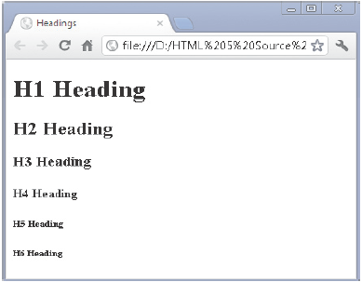
Headings 2-2
The Code Snippet demonstrates how to specify the six levels of heading in an HTML page.
<!DOCTYPE html>
<html>
<head>
<title>Headings</title>
</head>
<body>
<h1>H1 Heading</h1>
<h2>H2 Heading</h2>
<h3>H3 Heading</h3>
<h4>H4 Heading</h4>
<h5>H5 Heading</h5>
<h6>H6 Heading</h6>
</body>
</html>
Notes:
Các tiêu đề
Đoạn mã trình bày cách chỉ định 6 cấp tiêu đề trong một trang HTML.

Slide 6
HGROUP
Creates a document outline
<hgroup> element is the new element defined in HTML5
HGROUP
Used for multiple level sub headings that can be subheadings, alternative titles, taglines and so on
Groups a set of H1 to H6 elements
Notes:
HGROUP
Phần tử <hgroup> là phần tử mới được định nghĩa trong HTML5

Slide 7
Formatting 1-5
Formatting is applied using formatting elements which are container elements
Content format determines the appearance of the content in the browser
Formatted content makes an HTML page more readable and presentable
Formatting
Text may appear in bold or underlined
Notes:
Định dạng:
Định dạng nội dung xác định sự xuất hiện của nội dung trong trình duyệt
Nội dung được định dạng giúp trang HTML dễ đọc và dễ trình bày hơn
Định dạng được áp dụng bằng cách sử dụng các phần tử định dạng là phần tử vùng chứa
Văn bản có thể in đậm hoặc gạch chân

Slide 8
Formatting 2-5
Commonly used formatting elements are as follows:
B element displays text in bold and is enclosed between <b> and </b> tags.
I element displays text in italics and is enclosed between <i> and </i> tags.
SMALL element makes the text appear smaller in browser and is enclosed between <small> and </small> tags.
U element underlines a text and is enclosed between <u> and </u> tags.
Notes:
Định dạng:
Các phần tử định dạng thường được sử dụng như sau:
Phần tử B hiển thị văn bản được in đậm và được đặt giữa các thẻ <b> và </b>
Phần tử I hiển thị văn bản in nghiêng và được đặt giữa các thẻ <i> và </i>
Phần tử SMALL làm cho văn bản xuất hiện nhỏ hơn trong trình duyệt và được đặt giữa các thẻ <small> và </small>
Phần tử U gạch dưới văn bản và được đặt giữa các thẻ <u> và </u>

Slide 9
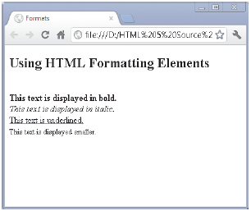
Formatting 3-5
The Code Snippet demonstrates the use of basic formatting elements.
<!DOCTYPE html>
<html>
<head>
<title>Formats</title>
</head>
<body>
<h2> Using HTML Formatting Elements</h2><br>
<b> This text is displayed in bold.</b><br>
<i> This text is displayed in italic.</i><br>
<u> This text is underlined.</u><br>
<small> This text is displayed smaller.</small>
</body>
</html>
Notes:
Định dạng:
Đoạn mã trình bày việc sử dụng các phần tử định dạng cơ bản.

Slide 10
Formatting 4-5
Some more formatting elements are as follows:
DEL element encloses deleted text and is placed between <del> and </del> tags.
INS element encloses inserted text and is placed between <ins> and </ins> tags.
STRONG element emphasizes the text and is placed between <strong> and </strong> tags.
SUB element displays a text as subscript and is enclosed between <sub> and </sub> tags.
SUP element displays a text as superscript and is enclosed between <sup> and </sup> tags.
Notes:
Định dạng:
Một số yếu tố định dạng khác như sau:
Phần tử DEL bao quanh văn bản đã xóa và được đặt giữa các thẻ <del> và </del>
Phần tử INS bao quanh văn bản được chèn và được đặt giữa các thẻ <ins> và </ins>
Phần tử STRONG nhấn mạnh văn bản và được đặt giữa các thẻ <strong> và </strong>
Phần tử SUB hiển thị văn bản dưới dạng chỉ số con và được đặt giữa thẻ <sub> và </sub>
Phần tử SUP hiển thị văn bản dưới dạng chỉ số trên và được đặt giữa các thẻ <sup> và </sup>

Slide 11
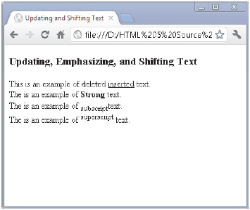
Formatting 5-5
<html>
<head>
<title>Updating and Shifting Text</title>
</head>
<body>
<h3>Updating, Emphasizing, and Shifting Text</h3>
This is an example of <del>deleted</del>
<ins>inserted </ins> text.<br/>
The is an example of <strong>Strong</strong> text.<br/>
The is an example of <sub>subscript</sub>text.<br/>
The is an example of <sup>superscript</sup> text.<br/>
</body>
</html>
Notes:
Định dạng:

Slide 12
Monospaced and Preformatted Text 1-2
Monospaced font allows the same amount of horizontal space between fonts irrespective of font size, shape, and type.
Monospaced fonts are used for programming code snippets, instruction texts, and ASCII characters.
<pre> tag is used for preformatted text content.
<pre> tag applies a fixed-font width to the text content.
<pre> tag allows you to copy-paste the content along with the formatting from the source.
Notes:
Văn bản liền mạch và được định dạng sẵn
Phông chữ monospaced cho phép cùng một khoảng cách ngang giữa các phông chữ bất kể kích thước, hình dạng và loại phông chữ.
Phông chữ monospaced được sử dụng cho các đoạn mã lập trình, văn bản hướng dẫn và ký tự ASCII.
Thẻ <pre> được sử dụng cho nội dung văn bản được định dạng trước.
Thẻ <pre> áp dụng chiều rộng phông chữ cố định cho nội dung văn bản.

Slide 13
Monospaced and Preformatted Text 2-2
Following table lists some of the predefined tags and their description.
Tag | Description
<em> | Used for emphasized text
<dfn> | Used for definition term
<code> | Used for computer code
<samp> | Used for sample output from a computer program
<cite> | Used for citation
Notes:
Văn bản liền mạch và được định dạng sẵn
Bảng sau liệt kê một số thẻ được xác định trước và mô tả của chúng.
<em>: Được sử dụng cho văn bản nhấn mạnh
<dfn>: Được sử dụng cho thuật ngữ định nghĩa
<code>: Được sử dụng cho mã máy tính
<samp>: Được sử dụng cho đầu ra mẫu từ chương trình máy tính
<cite>: Được sử dụng để trích dẫn

Slide 14
Formatting a Block Quotation
To define a long quotation or block quotation, <blockquote> tags are used.
<blockquote> tag indents the quotation in browsers.
The Code Snippet demonstrates the use of <blockquote> tags.
<blockquote>
“When one door closes, another opens; but we often look so long and so regretfully upon the closed door that we do not see the one which has opened for us.” -Alexander Graham Bell
</blockquote>
Notes:
Định dạng một khối trích dẫn
Để xác định một trích dẫn dài hoặc trích dẫn khối, các thẻ <blockquote> được sử dụng.
Thẻ <blockquote> thụt lề trích dẫn trong trình duyệt.
Đoạn mã thể hiện việc sử dụng các thẻ <blockquote>.

Slide 15
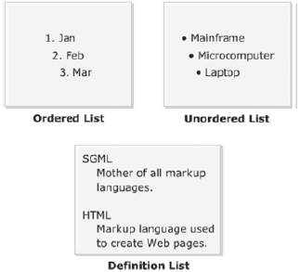
Lists
Can contain paragraphs, images, links, and other lists
Is a collection of items
Displays a list of related items
Can be organized in sequential or nonsequential manner
Notes:
Danh sách
Là một tập hợp các mục
Hiển thị danh sách các mục liên quan
Có thể chứa các đoạn văn, hình ảnh, liên kết và các danh sách khác
Có thể được tổ chức theo cách tuần tự hoặc không tuần tự

Slide 16
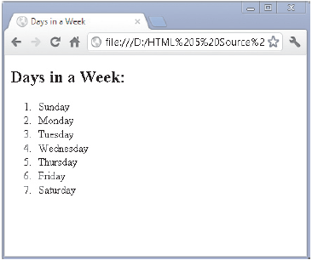
Ordered Lists 1-2
List is displayed using a numbered or alphabetic bullet
Two elements used for creating an ordered list are as follows:
OL – Creates an ordered list
LI – Specifies an item and it is a sub-element of the OL element
The Code Snippet demonstrates the use of OL and LI tag.
<body>
<h2>Days in a Week:</h2>
<ol>
<li> Sunday </li>
<li> Monday </li>
<li> Tuesday </li>
<li> Wednesday </li>
<li> Thursday </li>
<li> Friday </li>
<li> Saturday </li>
</ol>
</body>
Notes:
Danh sách có Thứ tự
Danh sách được hiển thị bằng dấu đầu dòng được đánh số hoặc chữ cái
Hai yếu tố được sử dụng để tạo danh sách có thứ tự như sau:
OL - Tạo danh sách có thứ tự
LI - Chỉ định một mục và nó là một phần tử con của phần tử OL
Đoạn mã thể hiện việc sử dụng thẻ OL và LI

Slide 17
Ordered Lists 2-2
Following table lists some of the different numbering styles and their description.
Property’s Value | Example
decimal | 1, 2, 3…
lower-alpha | a, b, c…
upper-alpha | A, B, C…
lower-roman | i, ii, iii…
upper-roman | I, II, III…
list-style-type property is used to specify a numbering style for the ordered list.
It is the property of the style attribute, which is specified with the <ol> tags.
Notes:
Danh sách có Thứ tự
Bảng sau liệt kê một số kiểu đánh số khác nhau và mô tả của chúng.
Thuộc tính list-style-type được sử dụng để chỉ định kiểu đánh số cho danh sách có thứ tự.
Nó là thuộc tính của thuộc tính style, được chỉ định bằng các thẻ <ol>

Slide 18
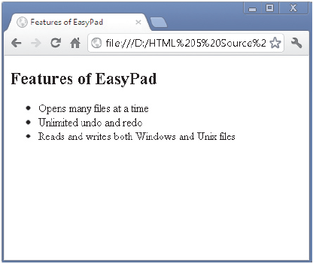
Unordered Lists 1-3
Items are arranged in random order
Two elements used for creating an unordered list are as follows:
UL – Creates an unordered list
LI – Specifies an item and it is a sub-element of the OL element
The Code Snippet demonstrates the use of UL and LI tag.
<body>
<h2>Features of EasyPad</h2>
<ul>
<li>Opens many files at a time</li>
<li>Unlimited undo and redo</li>
<li>Reads and writes both
Windows and Unix files
</li>
</ul>
</body>
Notes:
Danh sách không theo thứ tự
Các mục được sắp xếp theo thứ tự ngẫu nhiên
Hai phần tử được sử dụng để tạo một danh sách không có thứ tự như sau:
UL - Tạo danh sách không có thứ tự
LI - Chỉ định một mục và nó là một phần tử con của phần tử OL
Đoạn mã thể hiện việc sử dụng thẻ UL và LI

Slide 19
Unordered Lists 2-3
The list-style-type property specifies the type of bullet to be applied to an unordered list.
There are three types of bullets defined for the unordered lists:
Disc
Square
circle
The default value is disc, which is applied to the unordered list
<body>
<h2>Wild Animals</h2>
<ul style=”list-style-type:square”>
<li> Lion </li>
<li> Tiger </li>
<li> Leopard </li>
<li> Wolf</li>
</ul>
</body>
Notes:
Danh sách không theo thứ tự
Thuộc tính kiểu danh sách chỉ định loại dấu đầu dòng được áp dụng cho danh sách không có thứ tự.
Có 3 loại dấu đầu dòng được xác định cho danh sách không có thứ tự: Tròn đậm, Vuông, Tròn rỗng
Giá trị mặc định là disc, được áp dụng cho danh sách không có thứ tự

Slide 20
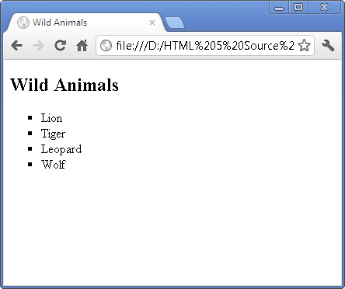
Unordered Lists 3-3
ul.circle { list-style-type:circle } ul.square { list-style-type:square } ol.upper-roman { list-style-type:upper-roman } ol.lower-alpha { list-style-type:lower-alpha }
//sample on HTM5
<style>
ul.circle {list-style-type:square}
</style>
</head>
<body>
<h2>Wild Animals</h2>
<ul class="circle">
<li>Lion</li>
<li>Tiger</li>
<li>Leopard</li>
<li>Wolf</li>
</ul>
</body>
Notes:
Danh sách không theo thứ tự

Slide 21
Definition List 1-3
Refers to a collection of terms with their corresponding descriptions
Contains the terms along with their descriptions
Appears with the term indented on the left followed by description on the right or on next line
Elements required to create a definition list are as follows:
DL – Is a container element that consists of DT and DD sub elements. Specifies that the definition list will be created using these elements.
DT – Specifies the term to be defined or described.
DD – Specifies the definition or description of the term.
Notes:
Danh sách định nghĩa
Đề cập đến một tập hợp các thuật ngữ với các mô tả tương ứng của chúng
Chứa các điều khoản cùng với mô tả của chúng
Xuất hiện với cụm từ được thụt lề ở bên trái, theo sau là mô tả ở bên phải hoặc trên dòng tiếp theo
Các yếu tố cần thiết để tạo danh sách định nghĩa như sau:
DL - Là một phần tử chứa bao gồm các phần tử con DT và DD. Chỉ định rằng danh sách định nghĩa sẽ được tạo bằng các phần tử này.
DT - Chỉ định thuật ngữ được định nghĩa hoặc mô tả.
DD - Chỉ định định nghĩa hoặc mô tả của thuật ngữ.

Slide 22
Definition List 2-3
Steps to create a definition list are as follows:
1. Specify the DL element to indicate that you want to create a definition list.
2. Use the DT element to specify the term such as Common Noun.
3. Use the DD element to specify the description of the term.
Notes:
Danh sách định nghĩa
Các bước để tạo danh sách định nghĩa như sau:
Chỉ định phần tử DL để chỉ ra rằng bạn muốn tạo danh sách định nghĩa.
Sử dụng phần tử DT để chỉ định thuật ngữ chẳng hạn như Danh từ chung.
Sử dụng phần tử DD để chỉ định mô tả của thuật ngữ.

Slide 23
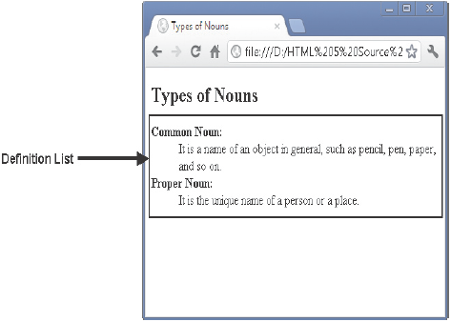
Definition List 3-3
The Code Snippet demonstrates the way to create a definition list.
<body>
<h2>Types of Nouns</h2>
<dl>
<dt><b>Common Noun:</b></dt>
<dd>It is a name of an object in general, such as
pencil, pen, paper, and so on.</dd>
<dt><b>Proper Noun:</b></dt>
<dd>It is the unique name of a person or a place.
</dd>
</dl>
</body>
Notes:
Danh sách định nghĩa
Đoạn mã trình bày cách tạo danh sách định nghĩa.

Slide 24
Background and Foreground Colors 1-2
Background properties specify the background color and image for the Web pages.
Background property is a shorthand property that specifies all the background properties in just one declaration.
bgcolor attribute specifies the background color of a document.
Syntax for bgcolor is:
<body bgcolor=”color_name|hex_number|rgb_number”>
where,
color_name - Specifies the background color with a color name (such as “red”)
hex_number - Specifies the background color with a hex code (such as “#ff0000”)
rgb_number - Specifies the background color with an rgb code (such as “rgb(255,0,0)”)
Notes:
Màu nền và nền trước
Thuộc tính nền chỉ định màu nền và hình ảnh cho các trang Web.
Thuộc tính nền là một thuộc tính viết tắt chỉ định tất cả các thuộc tính nền chỉ trong một khai báo.
Thuộc tính bgcolor chỉ định màu nền của tài liệu.
Cú pháp cho bgcolor là:
<body bgcolor=”color_name|hex_number|rgb_number”>
Ở đây,
color_name - Specifies the background color with a color name (ví dụ “red”)
hex_number - Specifies the background color with a hex code (ví dụ “#ff0000”)
rgb_number - Specifies the background color with an rgb code (ví dụ “rgb(255,0,0)”)

Slide 25
Background and Foreground Colors 2-2
Another way to specify a background color for a Web page is by using the style=“background-color: color” attribute.
This attribute must be added to the style attribute of the <body> tag.
The foreground color can be specified by using the style=“color: color” attribute.
Example demonstrating the specification of background and foreground color is:
<body style=”background-color: navy; color: yellow”>
Notes:
Màu nền và nền trước
Một cách khác để chỉ định màu nền cho trang Web là sử dụng thuộc tính style=“background-color: color”
Thuộc tính này phải được thêm vào thuộc tính style của thẻ <body>
Màu nền trước có thể được chỉ định bằng cách sử dụng thuộc tính style=“color:color”
Ví dụ minh họa đặc điểm kỹ thuật của màu nền và nền trước là:
<body style=”background-color:navy;color:yellow”>

Slide 26
Background Image File
Choose an image that blends well and looks like a single image even after tiling
Background Image
Inserts an image as the background on a Web page
Choose images with lighter shades
Background images are not recommended as the color may hide the text
Notes:
Tập tin ảnh nền
Chèn một hình ảnh làm nền trên một trang Web
Hình nền không được khuyến nghị vì màu có thể ẩn văn bản
Chọn một hình ảnh kết hợp tốt và trông giống như một hình ảnh duy nhất ngay cả sau khi lát gạch
Chọn hình ảnh có sắc thái nhẹ hơn

Slide 27
Summary
The heading elements define headings for contents such as text and images.
The <hgroup> element is used to group titles and their subtitles.
Monospaced fonts are used for programming code scripts, instruction texts, and ASCII characters.
The <pre> tag is used to apply preformatted text content to a Web page.
To define a long quotation or block quotation, the <blockquote> tag can be used.
A list is a collection of items, which might be organized in a sequential or nonsequential manner. HTML supports three types of lists namely, ordered, unordered, and definition.
HTML provides background properties that specify the background color and image for the Web pages.
Notes:
Tóm lượt
Các phần tử tiêu đề xác định tiêu đề cho các nội dung như văn bản và hình ảnh.
Phần tử <hgroup> được sử dụng để nhóm các tiêu đề và phụ đề của chúng.
Phông chữ monospaced được sử dụng cho các tập lệnh mã lập trình, văn bản hướng dẫn và ký tự ASCII.
Thẻ <pre> được sử dụng để áp dụng nội dung văn bản được định dạng trước cho một trang Web.
Để xác định một trích dẫn dài hoặc trích dẫn khối, có thể sử dụng thẻ <blockquote>
Danh sách là một tập hợp các mục, có thể được sắp xếp theo trình tự hoặc không tuần tự. HTML hỗ trợ ba loại danh sách cụ thể là, có thứ tự, không có thứ tự và định nghĩa.
HTML cung cấp các thuộc tính nền chỉ định màu nền và hình ảnh cho các trang Web.

